Slide 1
三维扫描仪阶段报告
一、软件
2019.10.12
1.图像处理
整体情况：相比于上次，本次减小了曝光时间，得到的原始图像主要为激光线，减小了图像处理难度。根据红色提取出R通道灰度图，得到了有椒盐噪声的激光灰度图，中值滤波后得到了相当纯净的激光粗线。最后提取激光重心，得到单像素激光线。处理流程见图1.1-1.4。
待改进：在最后一步提取激光中心的处理上，遍历像素效率不高，后期可改进。

Slide 2
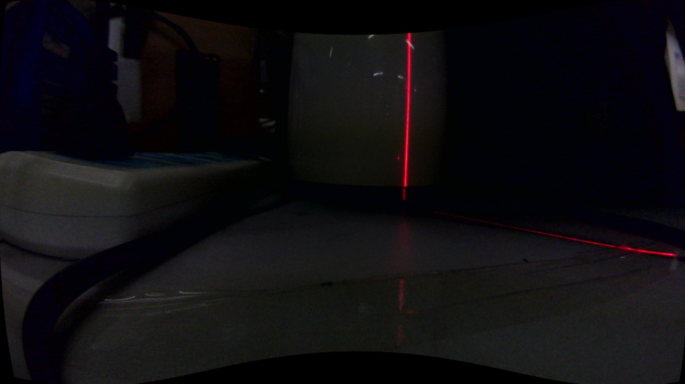
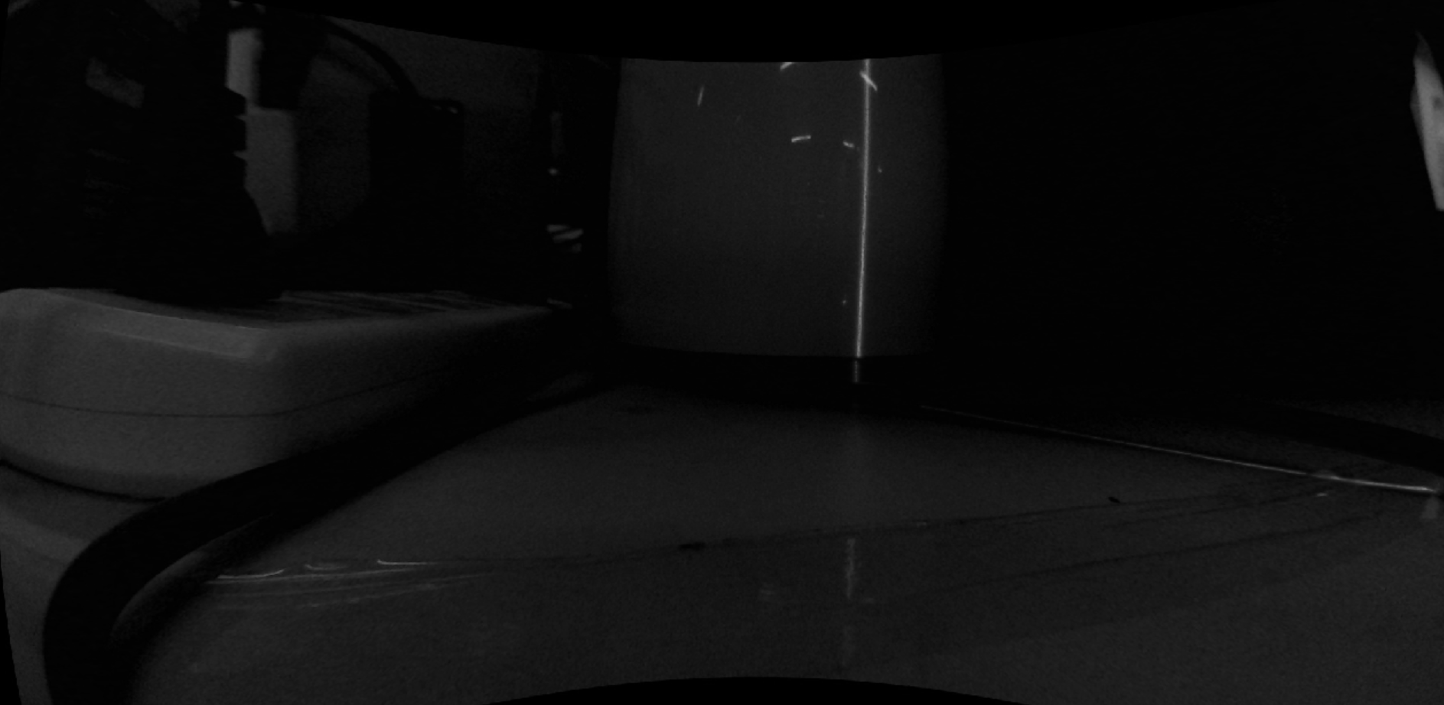
1.1.1原始图像
1.1.2二值化

Slide 3
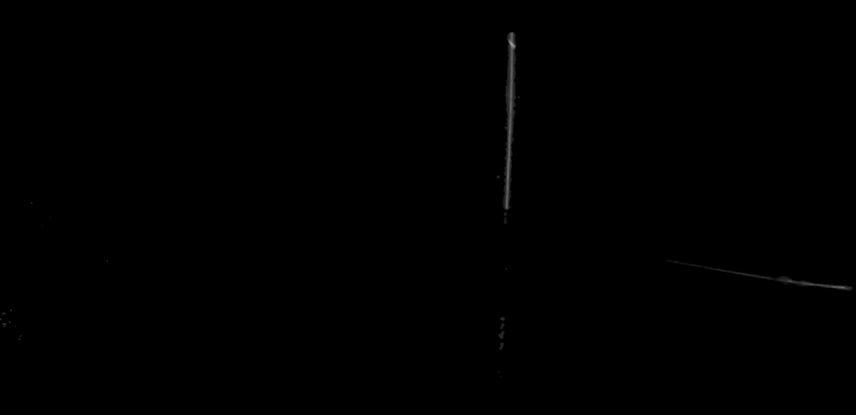
1.1.3红色提取与滤波

Slide 4

1.1.4重心提取

Slide 5
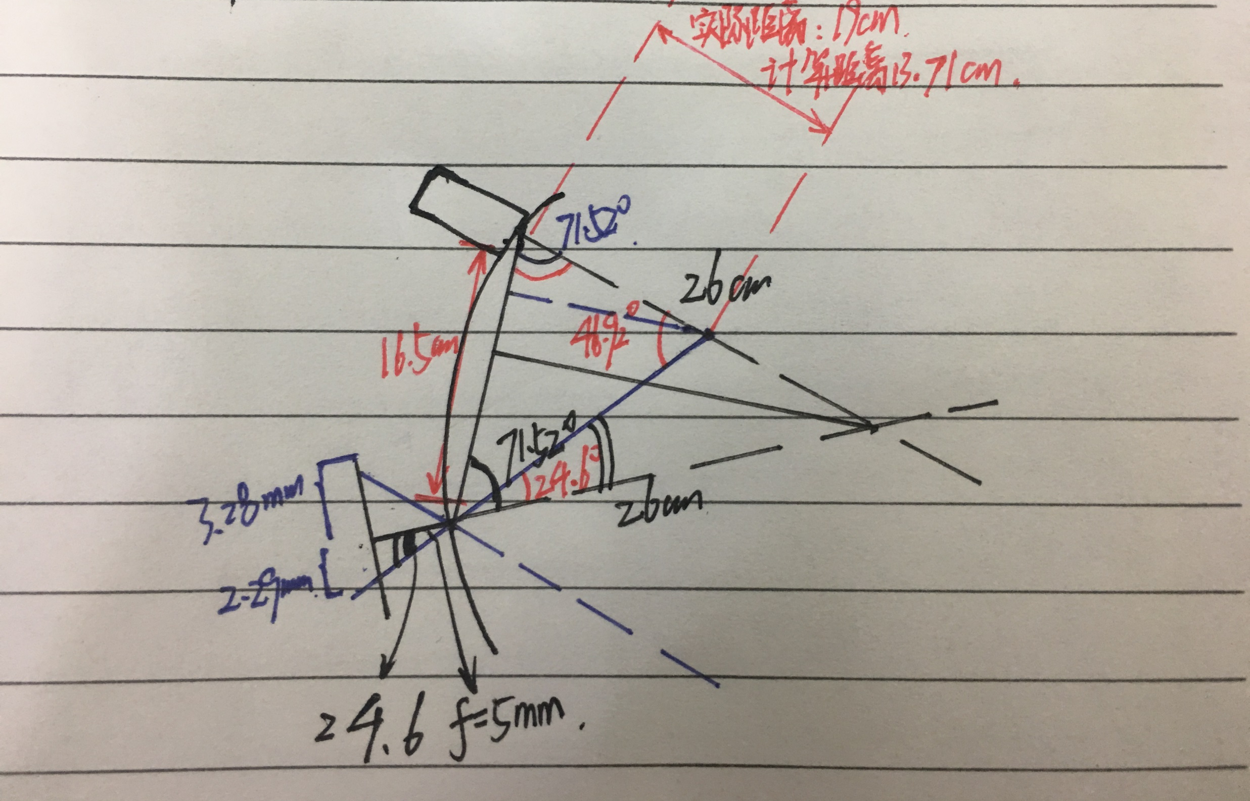
三维扫描仪阶段报告
一、软件
2.计算
整理情况：由于方案中的实物关系与实物连接关系不同，故在方案基础上重算了距离d的求法。第一次计算得到的计算距离为13.71cm，实际测量距离约为19cm。
待改进:
(1).激光器未与支架牢固连接，本次测量是用手保持二者连接，后续将激光器稳固固定在支架上。
(2).本次测量的焦距f采用的是镜头后焦距，而理想的f为等效镜头中心到cmos的距离。由于镜头为多镜头组，尚不清楚能否用镜头后焦距代替真实焦距f。
(3).镜头校正之后，校正后的图像中心不再是原图中心。需重新寻找对应关系。
1.2.1计算图

Slide 6
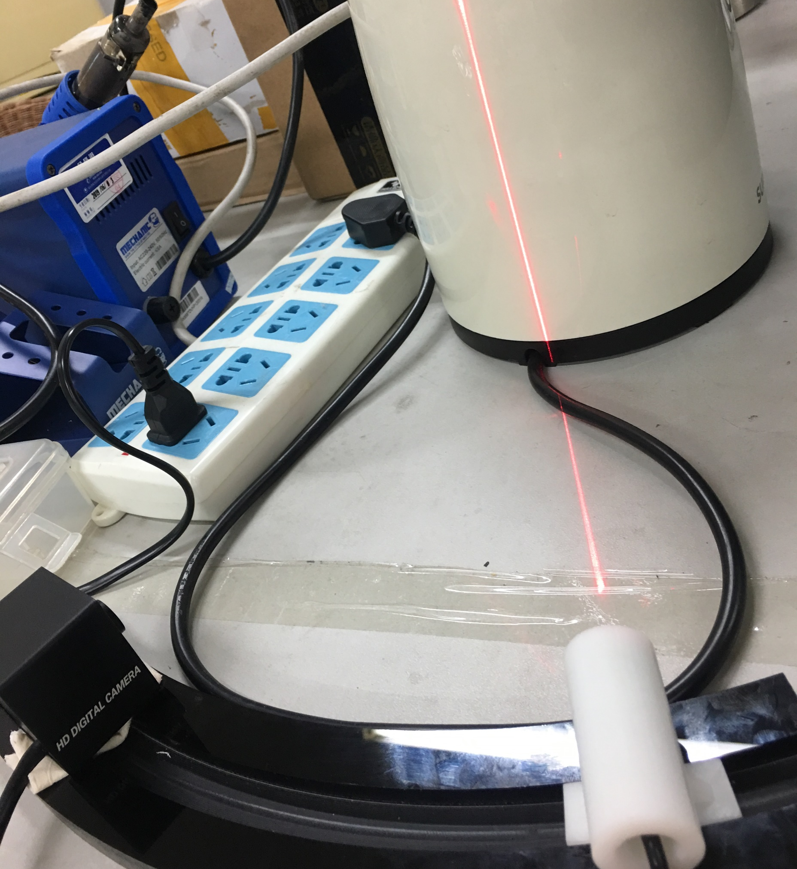
三维扫描仪阶段报告
二、硬件
总体情况：第一阶段硬件已经齐全，除了精度问题，暂无其他问题。
待改进：稳固连接激光器与支架。
(2).实物图

Slide 7
三维扫描仪阶段报告
三、后续安排
阶段一.完成线测量，并提高测量精度，控制在+-2cm。
阶段二.设计移动系统，开始三维扫描。
阶段三.扫描数据处理。

